Slide 2
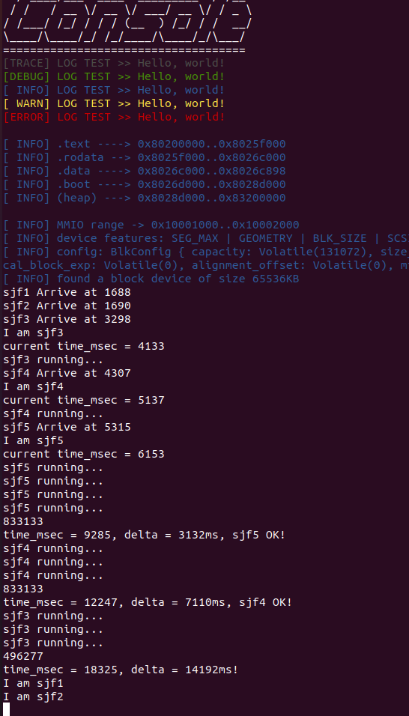
SJF
4抢占了3，5抢占4

Slide 3
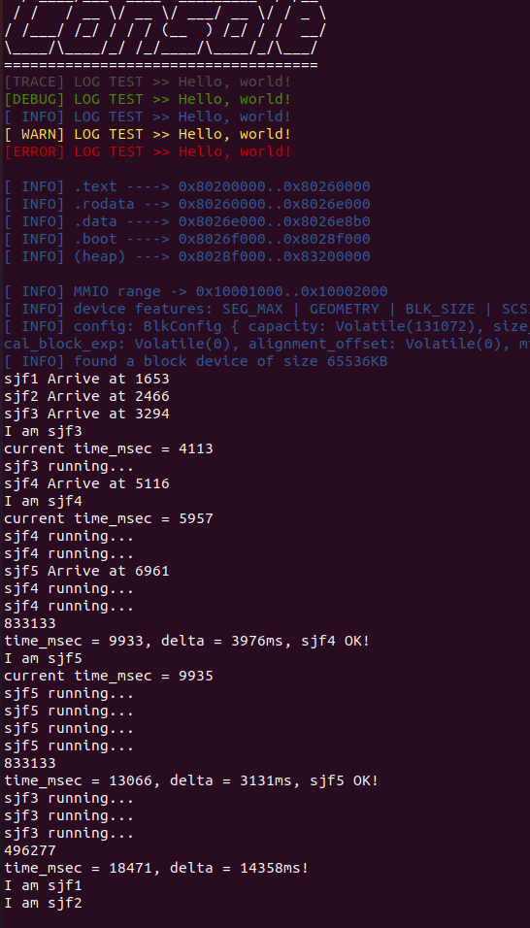
STCF
4抢占了3，但5没有抢占4

Slide 4
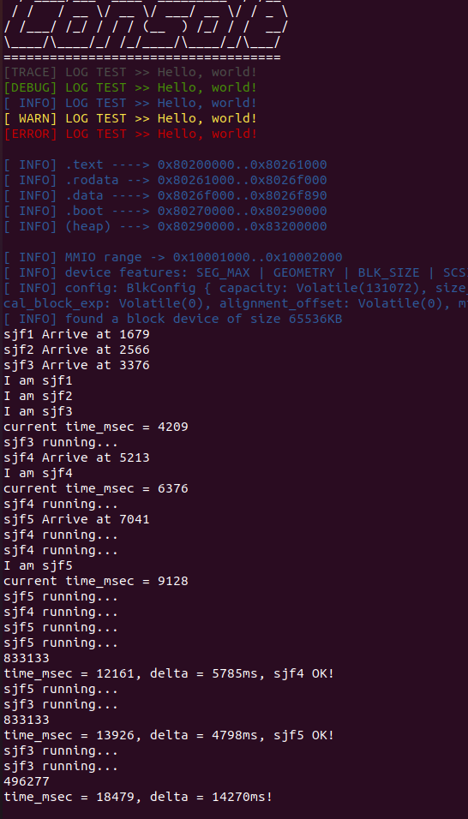
HRRN

Slide 5
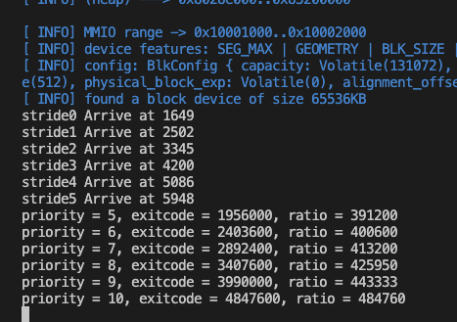
Stride
一个任务 40s，ratio 值差不多即可

Slide 6
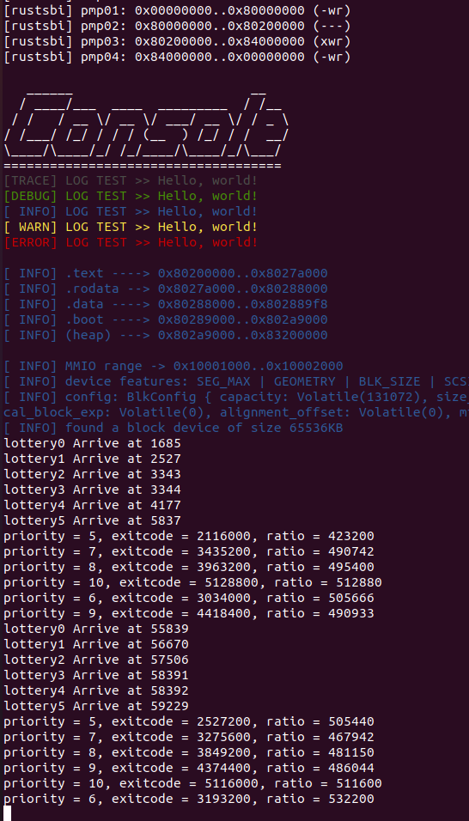
Lottery

Slide 7
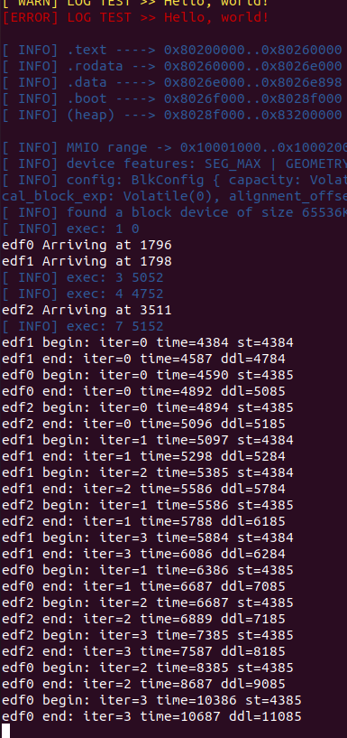
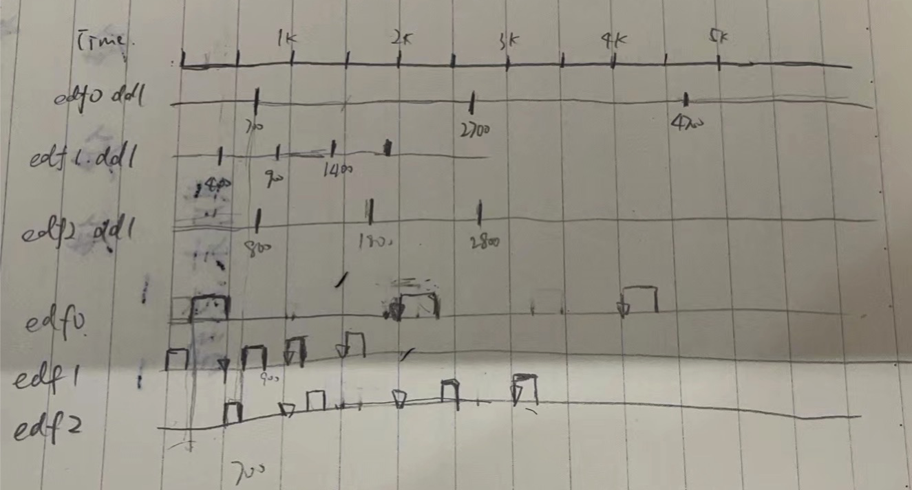
EDF
PROC | PERIOD | INIT DDL
edf0 | 2000 | 700
edf1 | 500 | 400
edf2 | 1000 | 800

Slide 8
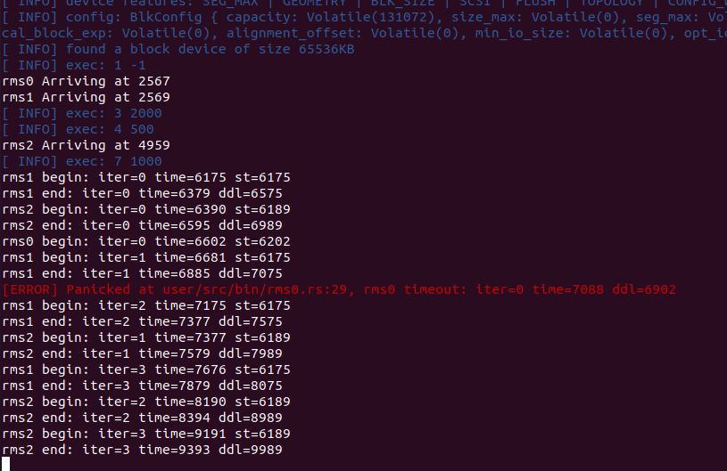
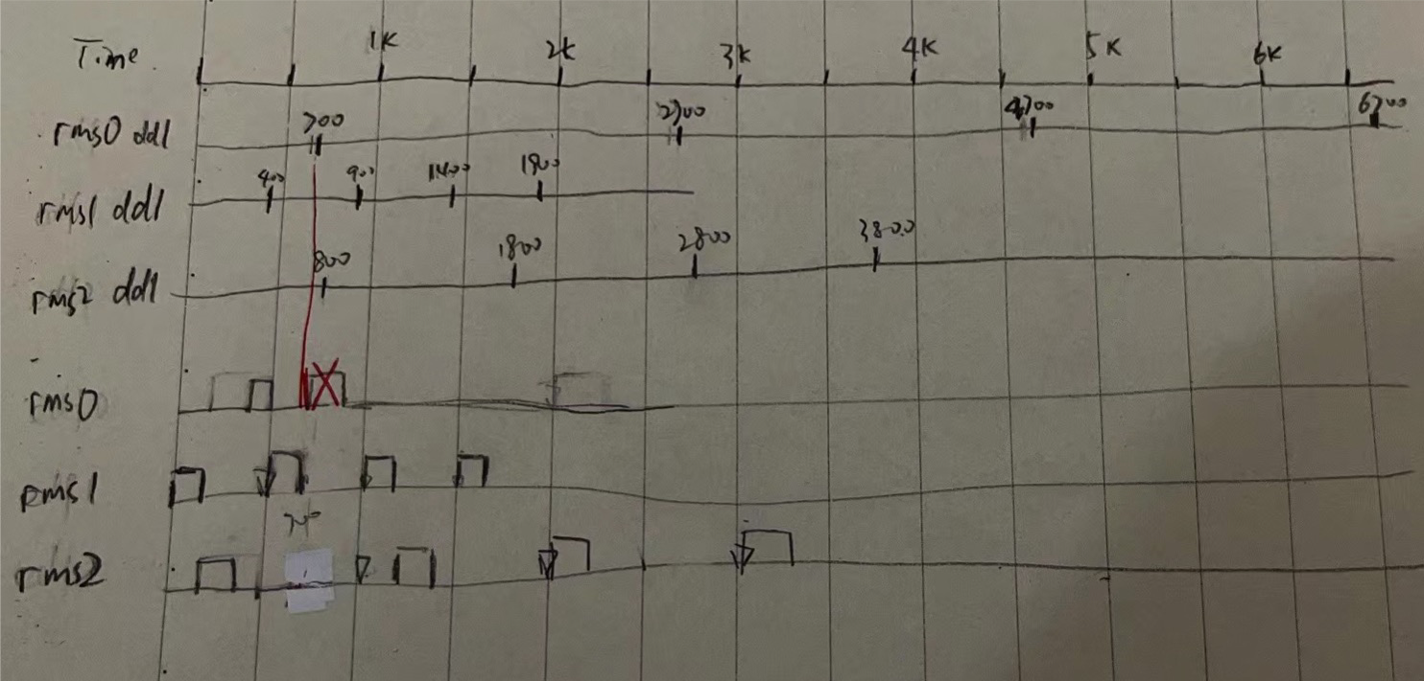
RMS
各任务参数同EDF

Slide 9
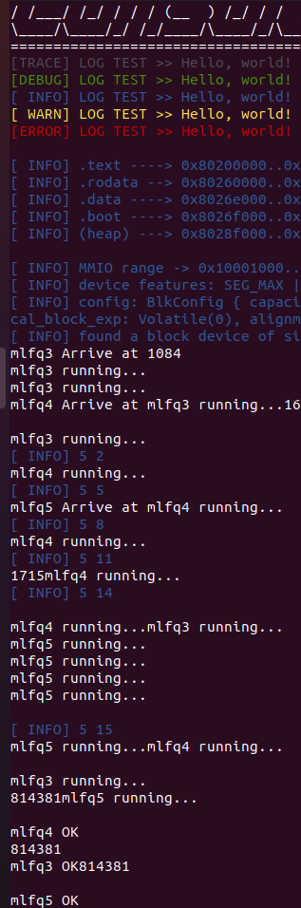
MLFQ
4模拟了前台程序，5，3 均为后台程序，因此总体看 4 比 3 和 5 的优先级更高

